Slide 1
¹H NMR
Analysis of first-order spectrum

Slide 2
Information from ¹H NMR
  Chemical Shift δ
  Coupling （peak shape/numbers and J）
  Height of the integral curve

Slide 3
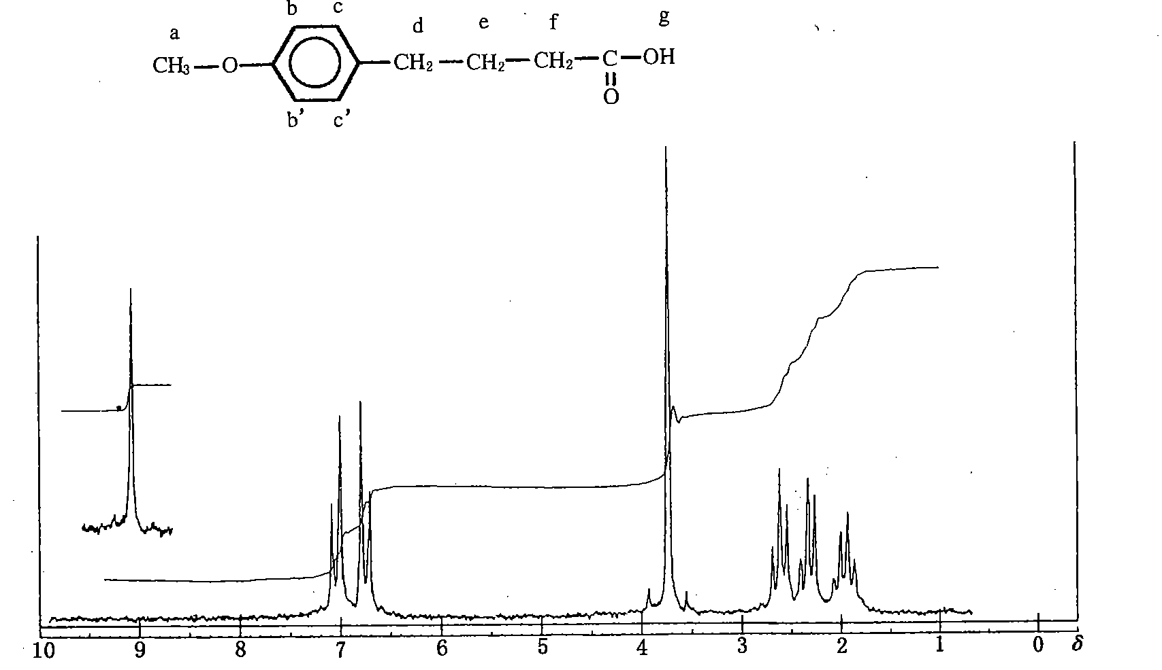
1. Spectrum Identification

Slide 4
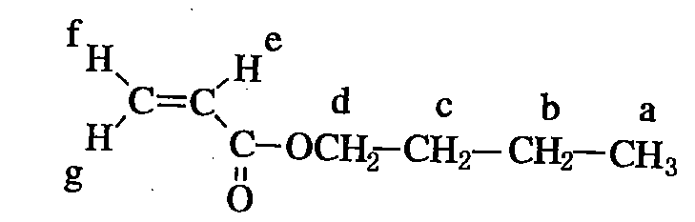
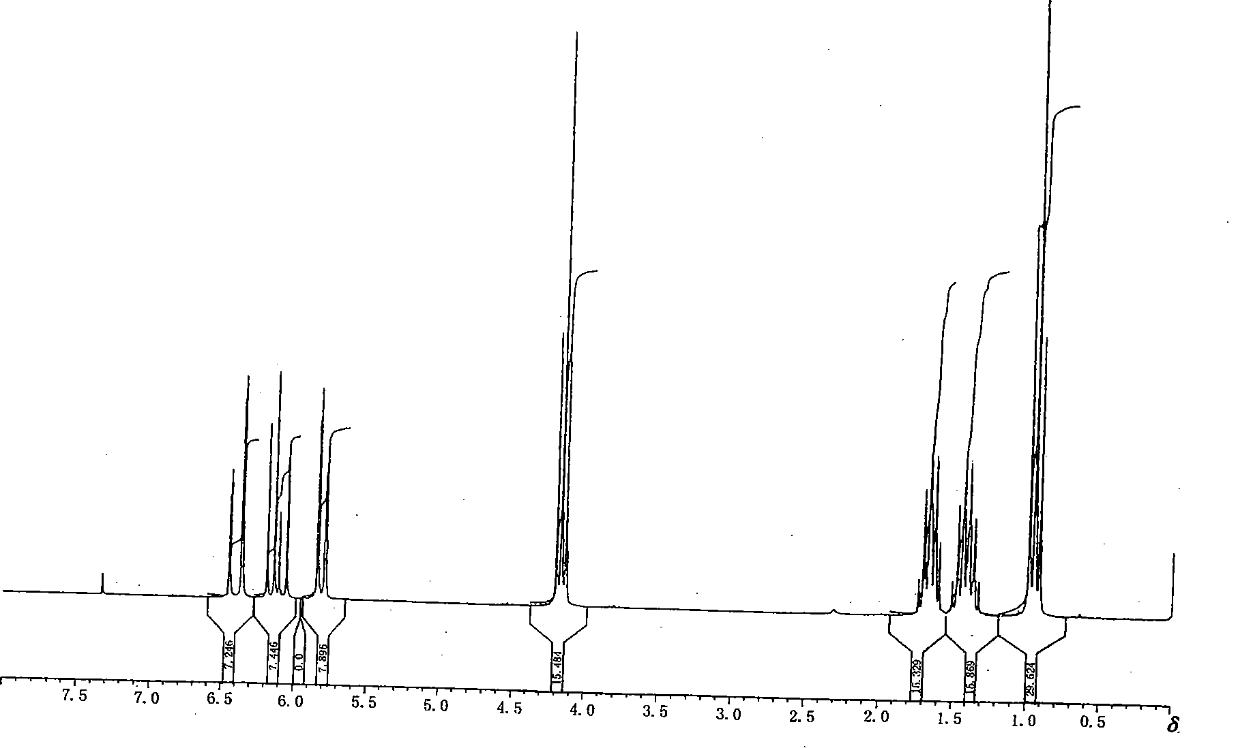
例2：

Slide 5
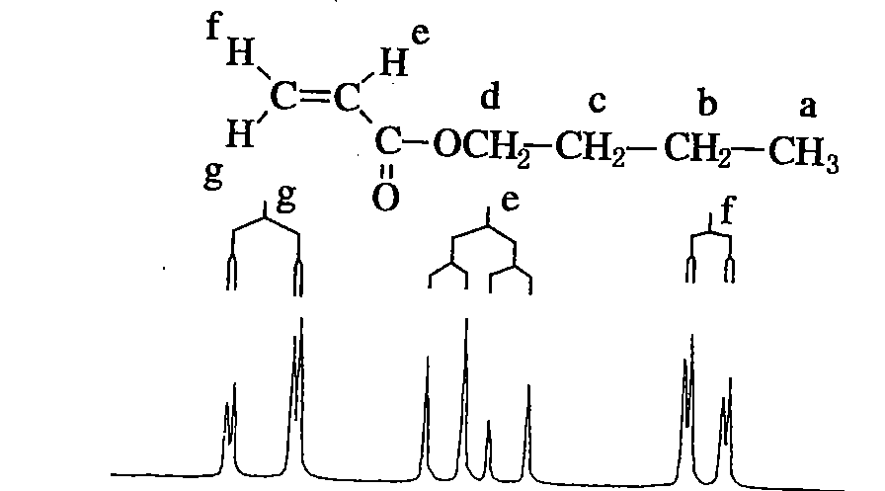

Slide 6
2. ¹H NMR spectrum analysis
Unsaturation degree f.
Height of the integral curve, for H numbers.
Chemical Shifts (δ), H numbers and coupling splitting peaks shape/numbers, for structural determination.
Possible structures.
Identify the most probable structure.

Slide 7
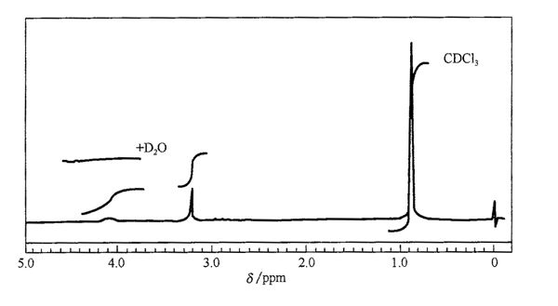
E.g. 1、C₅H₁₂O

Slide 8
1、unsaturation：
U=1+5+1/2(0-12)=0
2、three singlets，height of the integral curve 1：2：9
3、4.1ppm H can be exchange by deuterium water，-OH
4、0.9ppm H, three methyls
5、3.2ppm H, one methylene

Slide 9
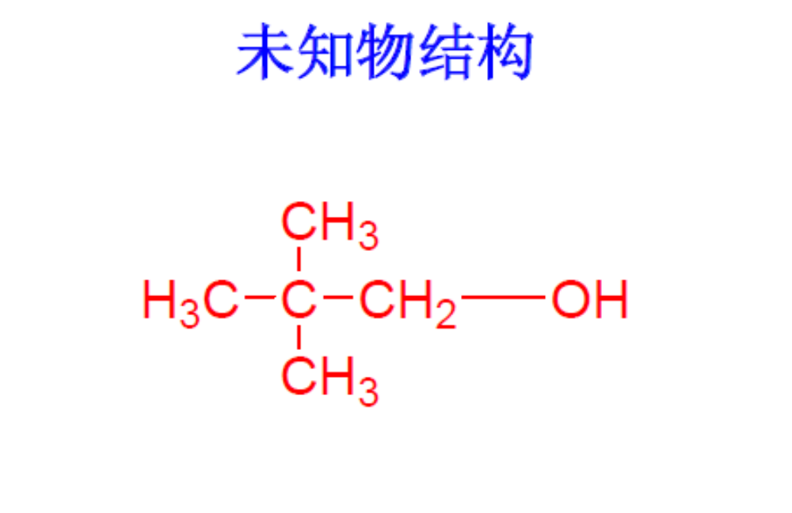

Slide 10
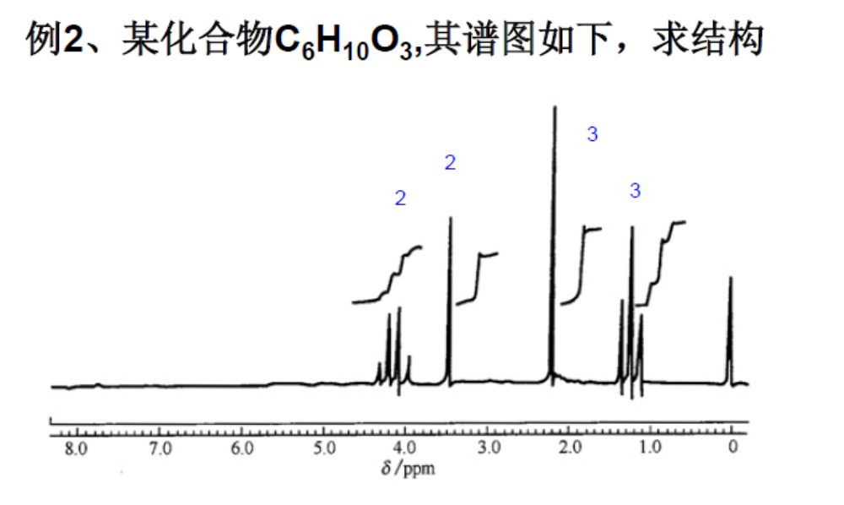
u

Slide 11
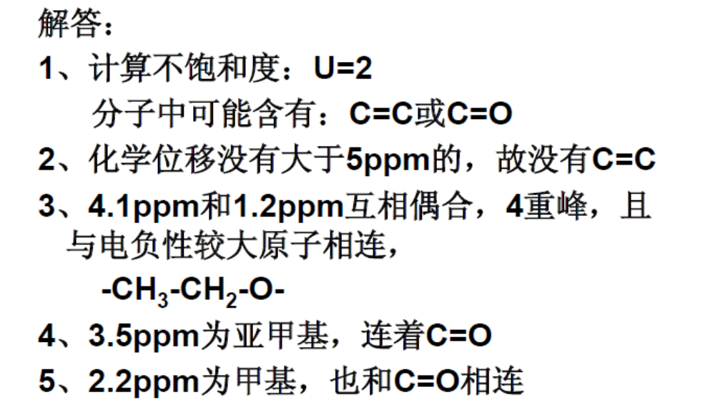

Slide 12
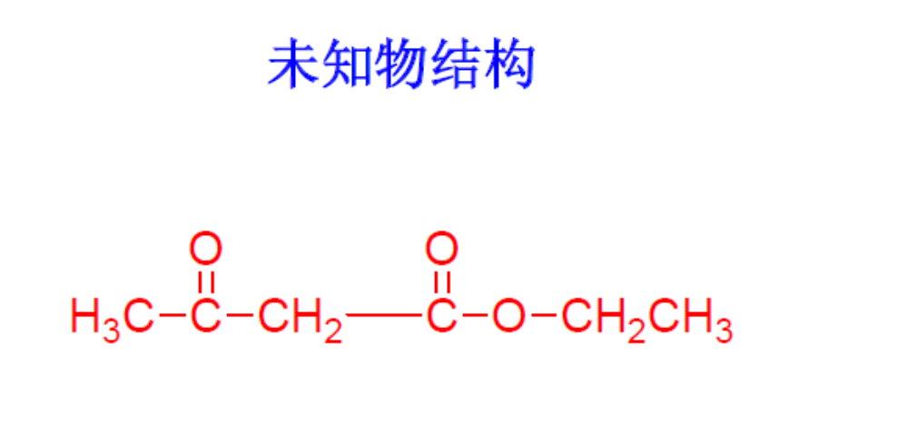

Slide 13
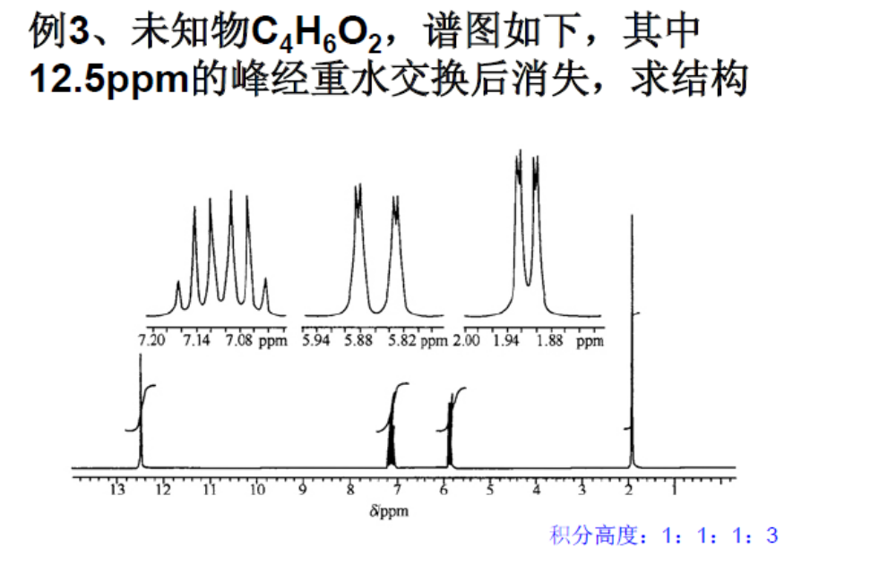

Slide 14
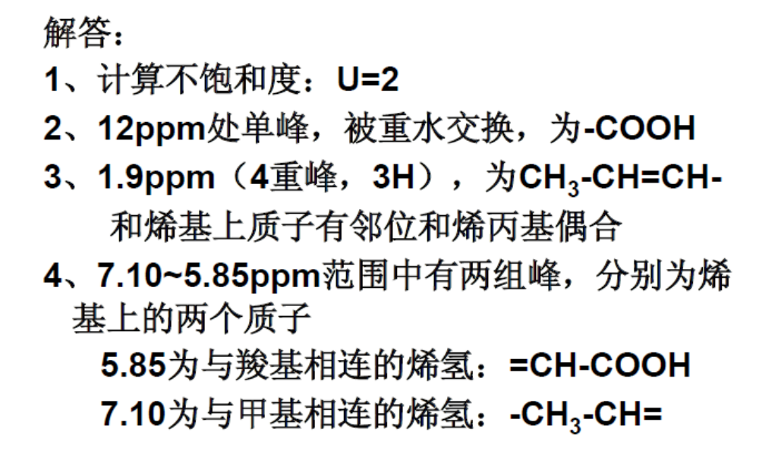

Slide 15
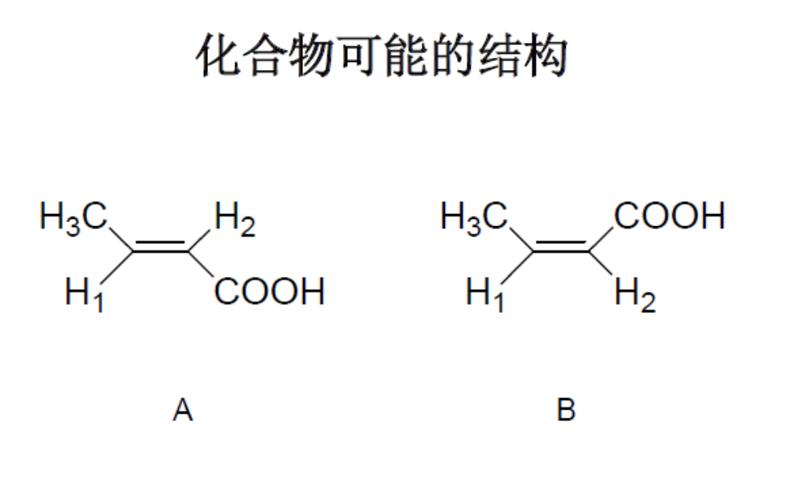

Slide 16
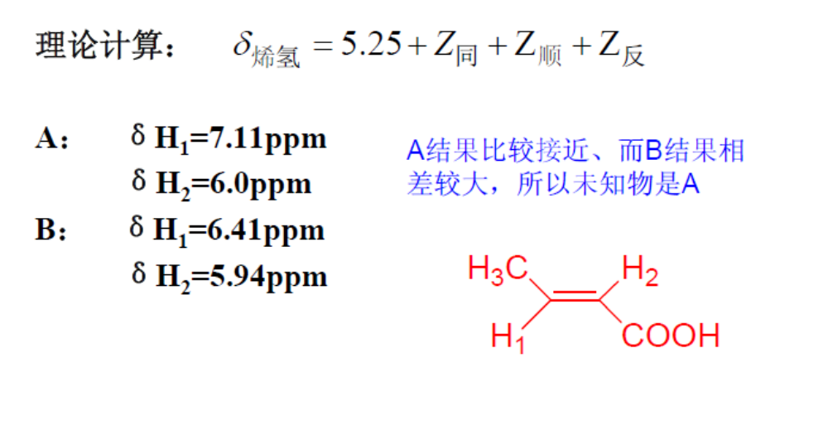

Slide 17
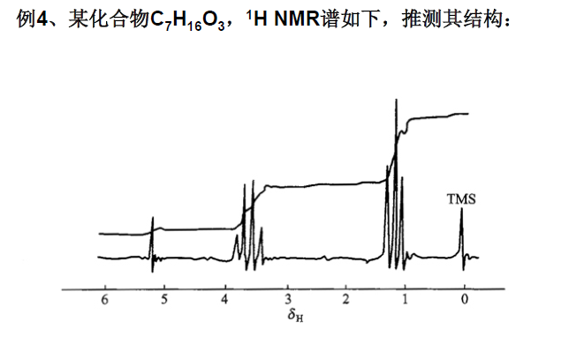

Slide 18
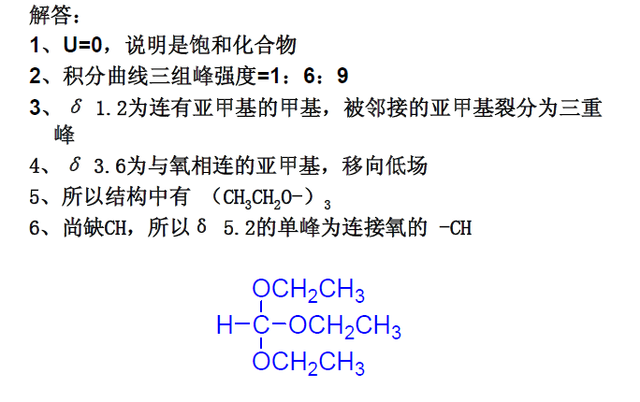

Slide 19

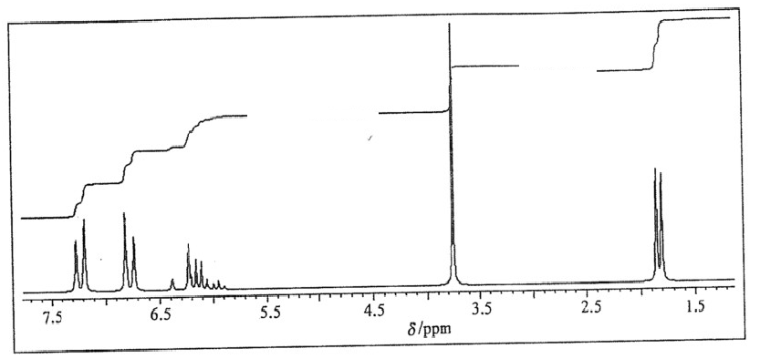
E.g. 5: C₁₀H₁₂O

Slide 20
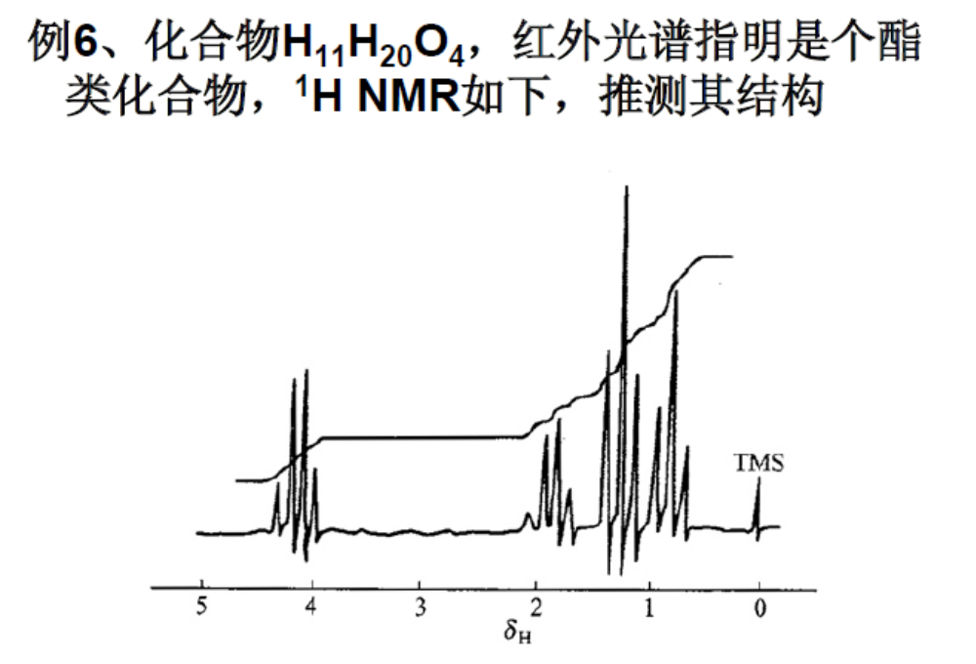

Slide 21
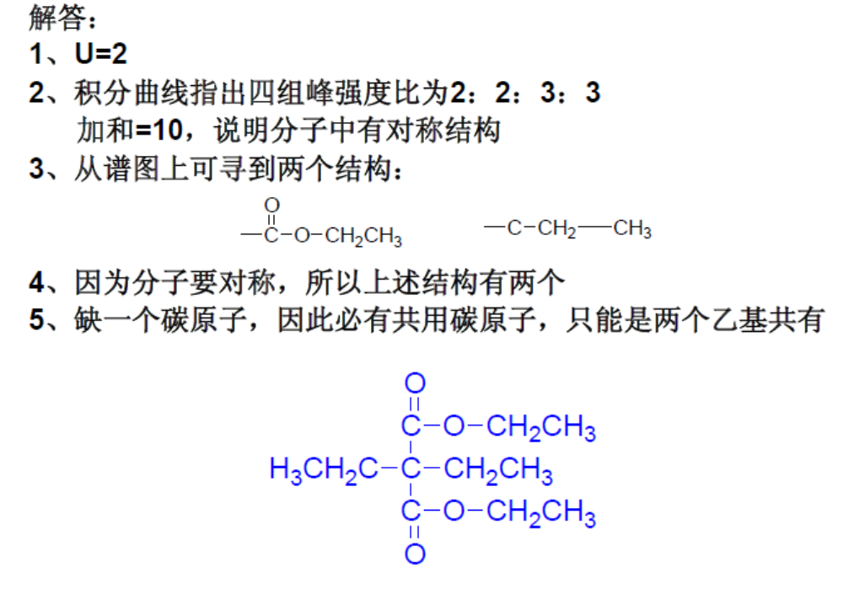

Slide 22
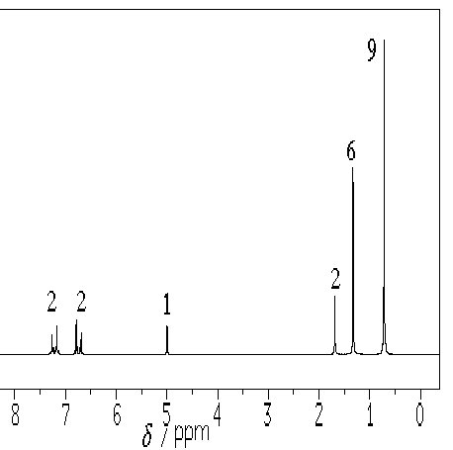
Practise 1. C₁₄H₂₂O

Slide 23
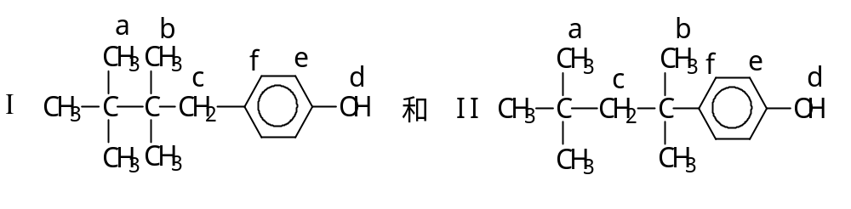
√

Slide 24
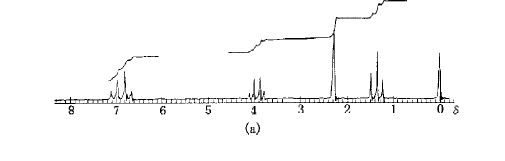
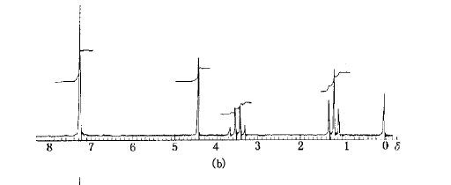
Practise 2: Two isomers bearing a same formula C₉H₁₂O

Slide 25
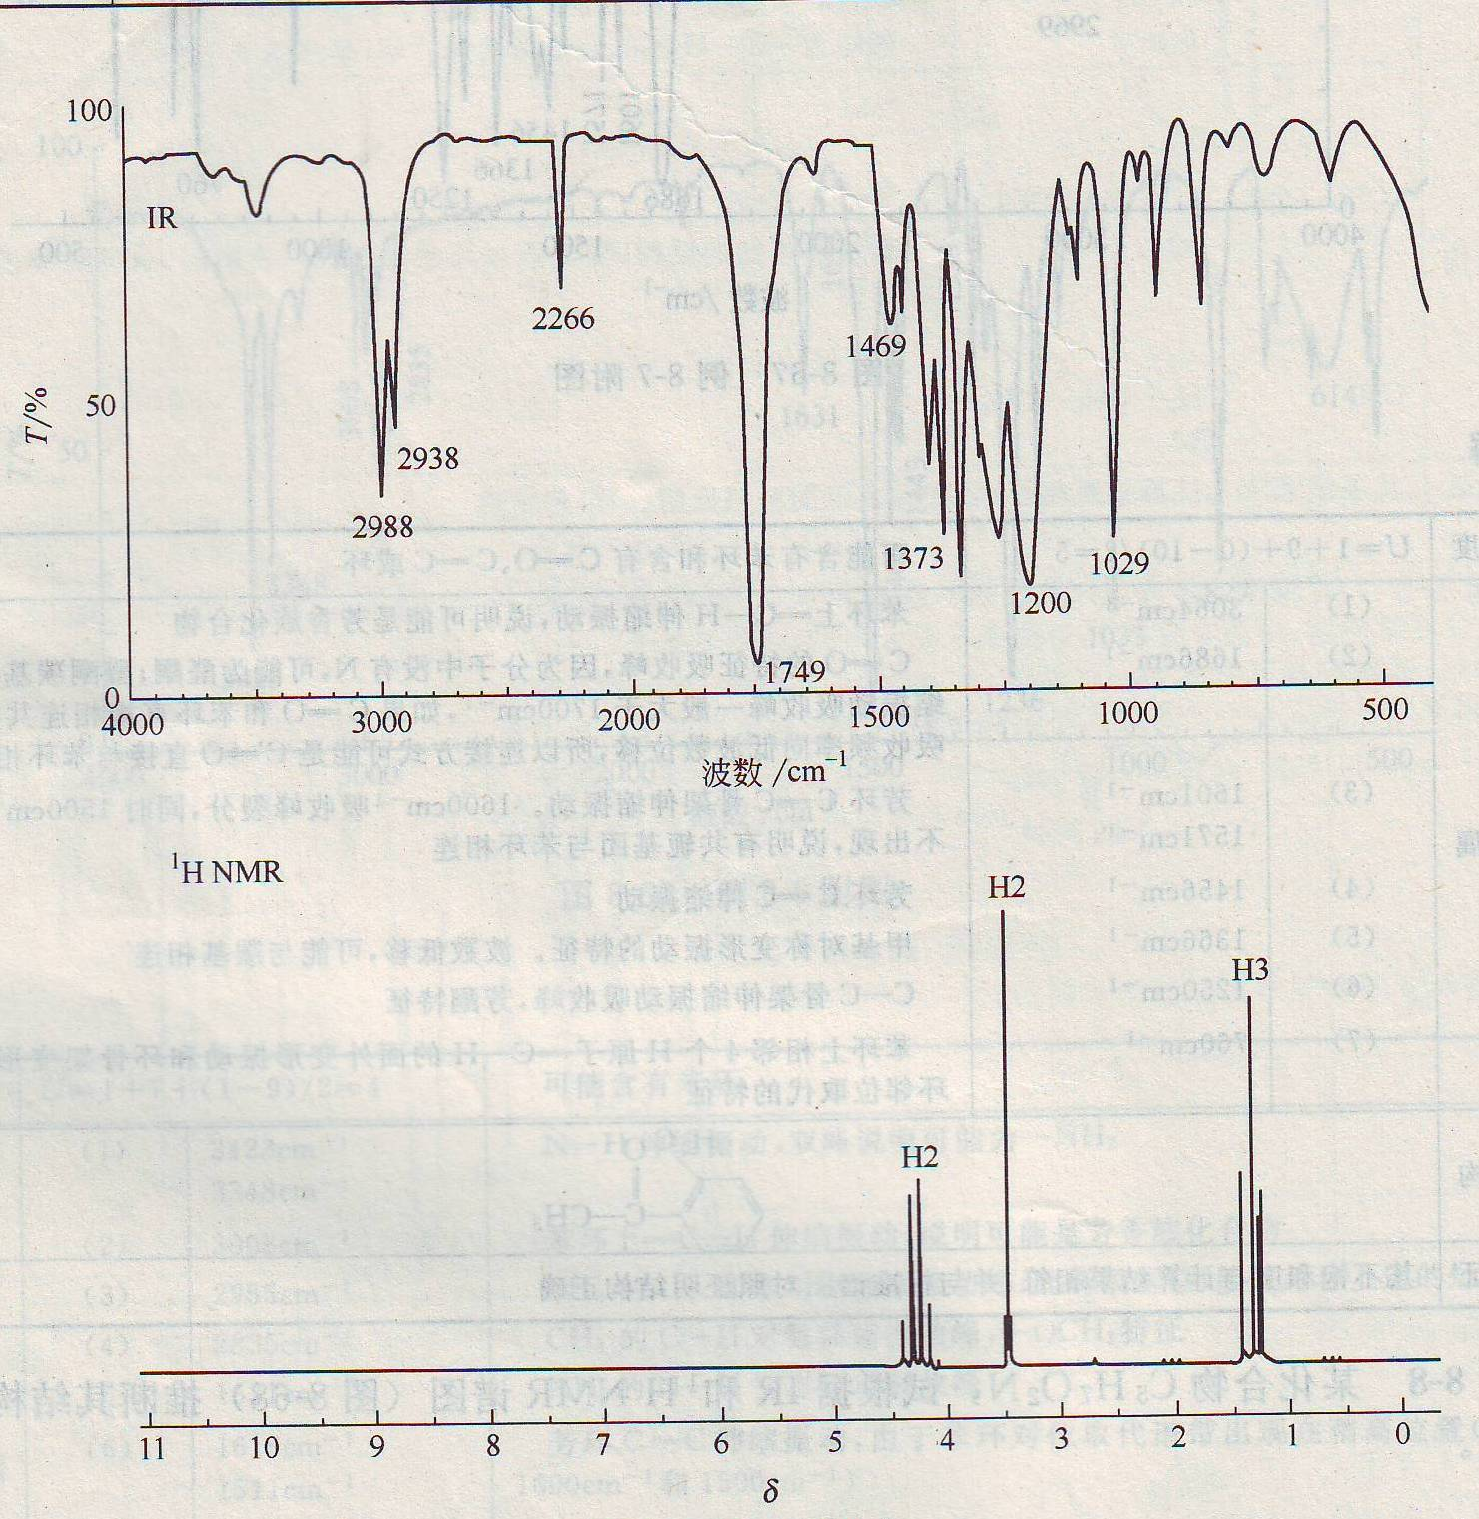
Practise 3: C₅H₇O₂N

Slide 26
What should we pay attention to …
Discriminate with peaks from solvent, impurity…
Active Hydrogen Signal
If it is not first-order spectrum

Slide 27
Active H signal:
Active H intend to form hydrogen bonds and their signals on NMR are not fixed and range in a certain region；
Active H intend to undergo exchange reactions. For groups like –COOH, -OH, -NH etc., only one average signal can be observed on the NMR spectrum and no coupling splitting can be detected, which is due to the fast exchange.
If DMSO is used as solvent, due to it strong interaction with the active H which lowers the exchange rate, the active H signal as well as the coupling splitting can be observed on the NMR spectrum.

Slide 28
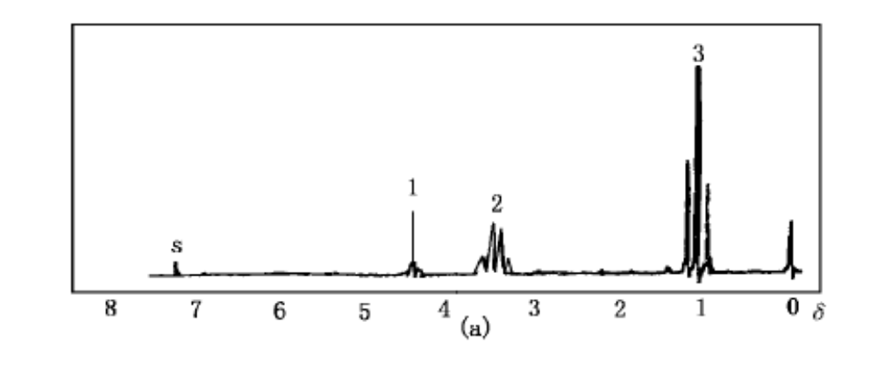
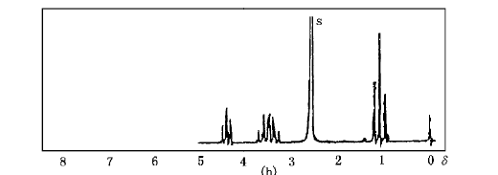
CH₃CH₂OH
CDCl₃
D₆-DMSO

Slide 29
How to determine the active H signal:
Temperature/Concentration: the position of active H will change.
Exchange with Deuterium water: the peak of active H will disappear.

Slide 30
4.3.4 高级谱图简介
高级谱图的特点：
  耦合裂分峰数目不符合n＋1规律；
  裂分峰组中各峰的相对强度关系不符合(a+b)^{n} 展开式的系数；
  化学位移值δ 和耦合常数J 一般需要通过计算才能得到。
高级谱图的研究方法：
将相互耦合的核组划分成不同的自旋体系，分别研究它们的谱图特点和规律。

Slide 31
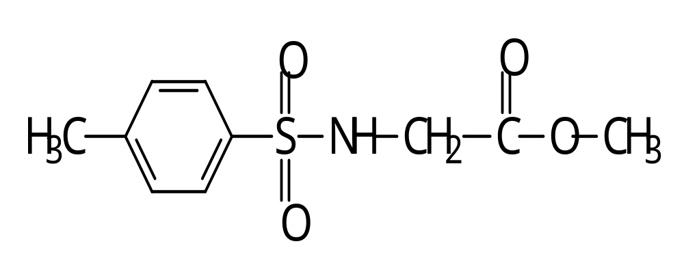
自旋体系的分类和命名
相互耦合的核组成的体系称为自旋体系
体系内部的核相互耦合，而不与体系外的任何核耦合;
根据体系中自旋核的个数分二旋体系、三旋体系等类型。
Notes:
把几个互相偶合的核，按偶合作用的强弱，分成不同的自旋系统，系统内部的核互相偶合，但不和系统外的任何核相互作用。系统与系统之间是隔离的.

Slide 32
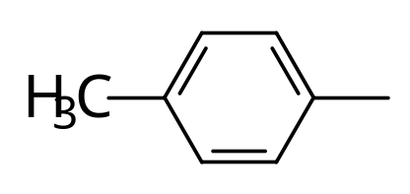
自旋体系命名规则：
  化学位移相同的核构成一个核组,以一个英文字母表示,δ值不同的核组用不同的英文字母表示，δ值相差大的核组选择字母表中相距远的字母，例如AX、AMX等，δ值相近的核组用邻近的字母，如AB、ABC等
  核组内磁等价核的数目用数字标注在英文字母的右下角。
  核组内磁不等价的核，则加 ′以示区别。
例如 可以命名为A₃MM′XX′。

Slide 33
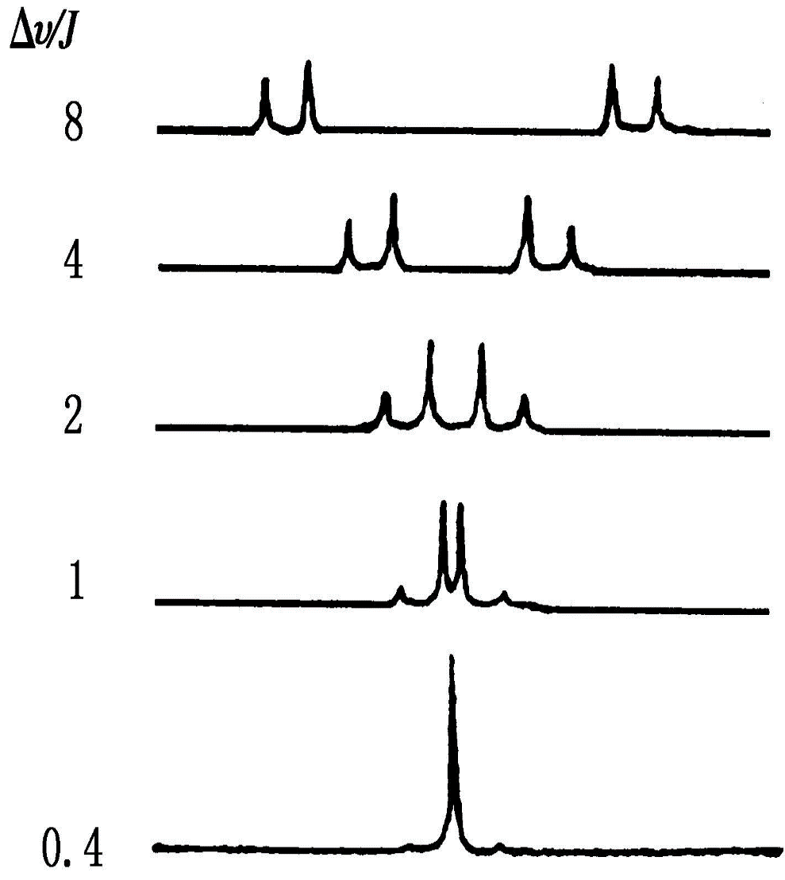
（1）二旋体系
是高级谱图中最简单的一种。
共有4条谱线，每个核有相邻的两条谱线。随Δν/J 变小，内侧的谱线增强，外侧的谱线减弱，呈规律性变化。

Slide 34
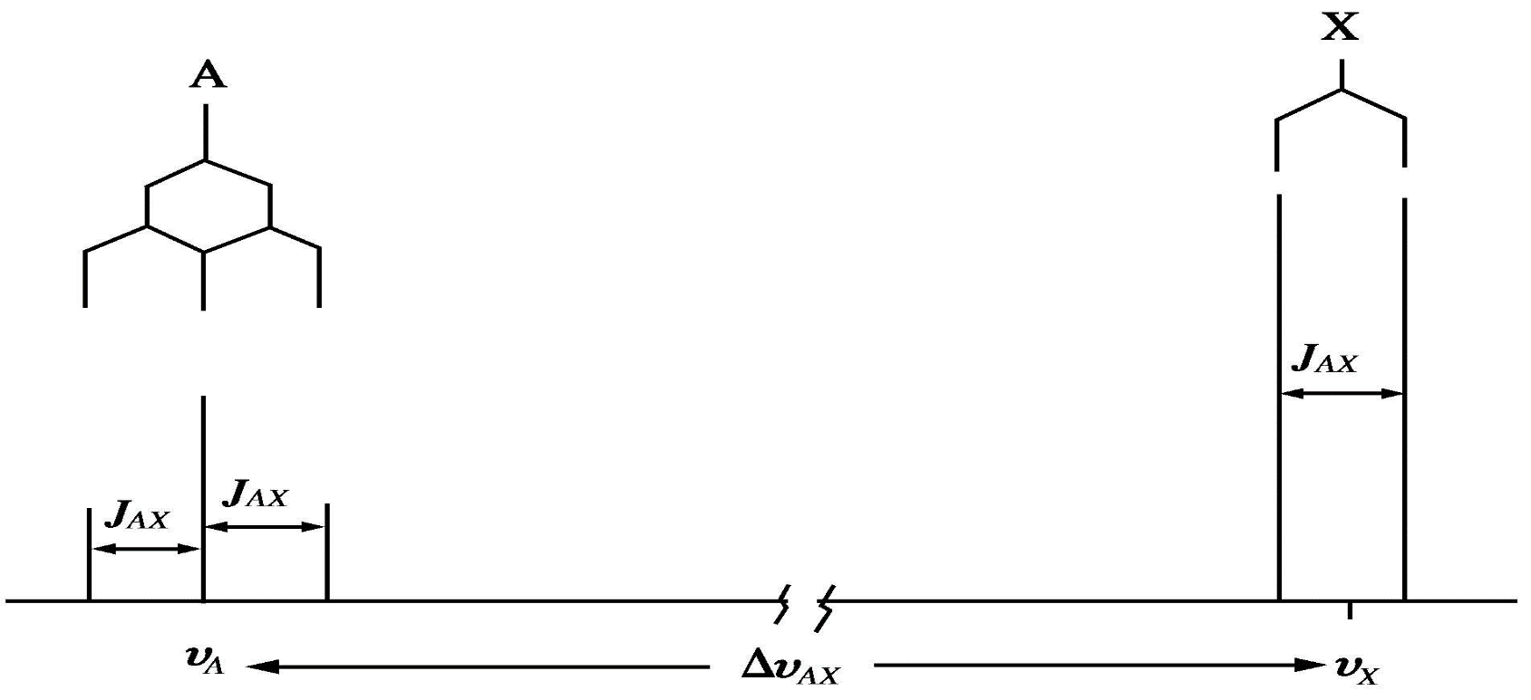
（2）三旋体系
类型较多，如有AX₂、AB₂、AMX、ABX等。仅以AX₂和AB₂为例简单介绍。
AX₂体系为一级谱图，共有5条谱线，其中A核有3条，X核有2条。

Slide 35
AB₂体系最多可有9条谱线，其中A核4条，B核4条，第9条是综合谱线（强度弱）。
随着 Δν/J 比值的不同这些谱线的分布和相对强度差别很大。

Slide 36
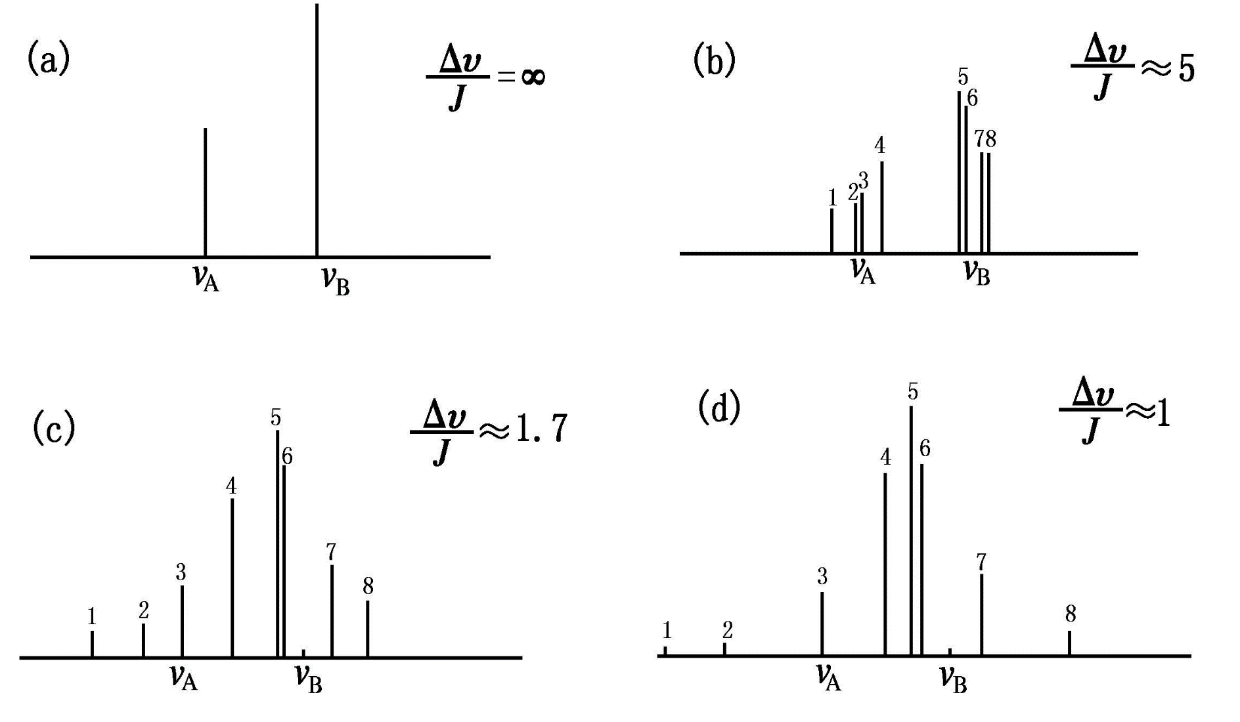
AB₂体系

Slide 37
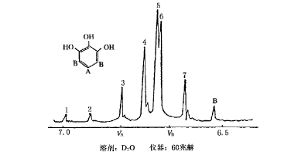
AB₂体系实例

Slide 38
高频仪器的使用
高级谱图相当复杂，解析很困难。
使用高频仪器可简化谱图，使高级谱图变成一级谱图。
  判断一级谱图的依据是 Δν/J > 6 ；
  耦合常数J 是分子固有的属性，与谱仪的频率无关；
  Δν＝Δδ×ν_{仪器}，随着谱仪频率增加而增大。

Slide 39
例如1,2,3-三羟基苯
OH
HO
OH
B
B
A
δ_{A}＝6.59，δ_{B}＝6.23，Δδ_{AB}＝0.36，J≈8Hz。
仪器频率 Δν_{AB} Δν_{AB}/J
100 MHz 36 Hz 4.5 高级谱图
300 MHz 108 Hz 13.5 一级谱图

Slide 40
4.3.5 核磁共振的特殊实验技术
对于较复杂化合物，核磁共振氢谱中谱峰常常重叠，自旋耦合使重叠现象更为严重，造成谱峰辨认和解析的困难。
一些核磁共振的特殊实验技术可以简化谱图，并辅助谱图解析。双共振(double resonance)是其中重要的一种。

Slide 41
什么是双共振？
双共振:用B₁(ν₁) 使所检测的核共振的同时还用第二个射频场B₂(ν₂)，满足样品中另一种核（干扰核）的共振条件。即在同一外磁场B₀中，样品的两种核会同时发生核磁共振。

Slide 42
双共振的分类
根据发生双共振的核种类型分：
  同核双共振 如¹H和¹H同时发生共振，表示为¹H {¹H }； （干扰核写在大括号中）
  异核双共振 如¹³C和¹H 同时发生共振，表示为¹³C {¹H }。
最常用的双共振
  自旋去偶
  核Overhauser效应

Slide 43
自旋去偶
以AX体系为例说明原理和作用。
在A被ν₁ 的照射发生共振的同时，以强功率的ν₂ 照射X；
X发生共振并被饱和，即X核在高低两个能级间快速跃迁，所产生的局部磁场ΔB 平均为零，这就去掉了X核对A核的耦合作用；
谱图显示结果是A核由多重峰变成单峰，X核因饱和而使吸收峰消失。

Slide 44
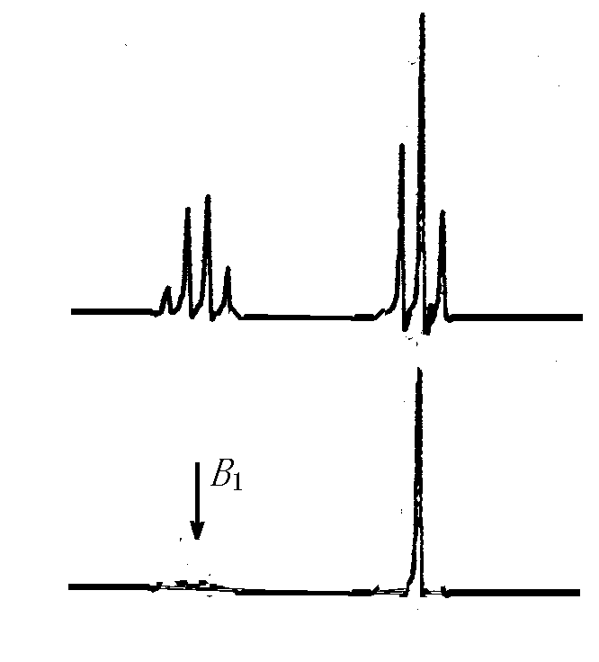
作用
  简化谱图；
  通过峰形变化找出相互耦合的峰组；
  有利于确定多重峰的化学位移值。
ν₁
ν₂

Slide 45
核Overhauser效应（NOE）
当H_{A}和H_{B}的空间位置很近时 ，用双共振法照射H_{B}，且使干扰场B₂的强度正好使H_{B}谱线饱和，这时H_{A}的共振信号就会增加。这种现象称为核的Overhauser效应（nuclear Overhauser effect，NOE）。

Slide 46
产生NOE的原因是达到饱和的H_{B}通过横向弛豫将能量转移给H_{A}，使H_{A}吸收的能量增多，共振信号增大。
两核间的空间距离相近(<0.3nm)是发生NOE效应的充分条件，而与其相隔的化学键数目无关。
NOE可用于确定分子空间结构,是立体化学研究的重要手段。

Slide 47
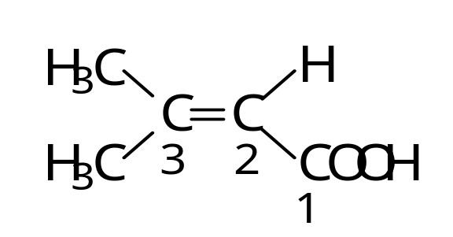
例：
氢谱中δ＝1.42 和 1.97处各有一组二重峰。
用双共振法确定它们各自与哪个甲基对应。
当B₂（ν₂）照射δ＝1.97时，烯氢从七重峰（δ＝5.66）变成四重峰，信号强度不变；
当B₂（ν₂）照射δ＝1.42时，烯氢也从七重峰变成四重峰，但信号强度增强了17％。
说明δ＝1.42的CH₃ 与烯氢空间位置靠近，则在双键的同一侧。

